Slide 1
Nói và nghe
Bài giảng thiết kế bởi: Hương Thảo - tranthao121004@gmail.com

Slide 2

Thứ ba ngày 1 tháng 3 năm 2022
Tiếng Việt
Nói và nghe: Kể chuyện Sự tích cây thì là

Slide 3
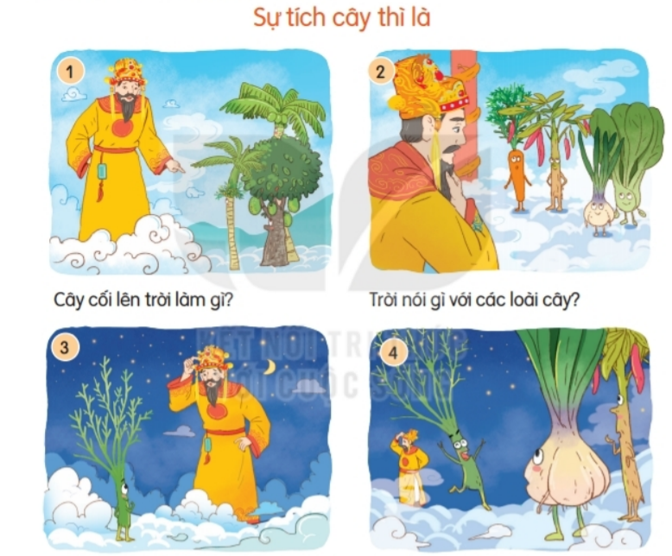
Tranh vẽ gì?

Slide 4


Kể lại chuyện theo tranh
Notes:
4

Slide 5

Cùng bạn
Trả lời câu hỏi kể chuyện theo tranh qua trò chơi “Hộp quà bí ẩn”
Notes:
Bài giảng thiết kế bởi: Hương Thảo - tranthao121006@gmail.com
5

Slide 6









Notes:
Cách chơi: Bấm vào thân hộp quà -> Xuất hiện câu hỏi, nhấp chuột để xuất hiện câu trả lời. Nhấp vào nắp hộp quà để tặng con một tràng vỗ tay. Bấm “Go home” để trờ về hộp quà tiếp theo và làm tương tự như trên.

Slide 7








1. Cây cối lên trời làm gì?
Cây cối kéo nhau lên trời để được ông trời đặt tên cho.
GO HOME
You are given 3 candies

Slide 8
2. Trời nói gì với các loài cây?
Trời đang đặt tên cho từng loài cây.
GO HOME
You are given 3 candies

Slide 9
3. Cuộc nói chuyện giữa trời và cây nhỏ diễn ra như thế nào?
Cuộc nói chuyện giữa trời và cây nhỏ diễn ra rất thú vị
GO HOME
You are given 7 candies

Slide 10
4. Vì sao cây nhỏ có tên là “thì là” ?
Trời còn đang suy nghĩ cho một cái tên. Tên chú thì… là… thì… là… thì cây nhỏ đã chạy đi xa khoe tên với bạn bè.
GO HOME
You are given 2 candies

Slide 11



Thêi gian 5’
Cïng b¹n kÓ
trong nhãm
Notes:
11

Slide 12

Qua câu chuyện, em học được điều gì?
Notes:
Bài giảng thiết kế bởi: Hương Thảo - tranthao121006@gmail.com
12

Slide 13
Cùng người thân kể tên các loài cây ở xung quanh em.
Notes:
Bài giảng thiết kế bởi: Hương Thảo - tranthao121004@gmail.com

Slide 14

Củng cố, dặn dò
LH: Hương Thảo
Notes:
Bài giảng thiết kế bởi: Hương Thảo - tranthao121004@gmail.com

